Slide 2
PHÒNG GIÁO DỤC VÀ ĐÀO TẠO THỊ XÃ ĐÔNG TRIỀU
TRƯỜNG TIỂU HỌC QUYẾT THẮNG
TIẾNG ANH LỚP 4
UNIT 15: WHEN’S CHILDREN’S DAY?
LESSON 2: PART 1,2,4,5
GIÁO VIÊN THỰC HIỆN: NGUYỄN THỊ HIỀN

Slide 3
ĐỂ TIẾT HỌC ĐẠT HIỆU QUẢ
Chuẩn bị đồ dùng, sách vở đầy đủ.
Chú ý lắng nghe, chủ động ghi chép.
Thực hiện theo yêu cầu của giáo viên.

Slide 4
English
Unit 15: -Lesson 2- Part 1,2,4,5
1. Look, listen and repeat.

Slide 5
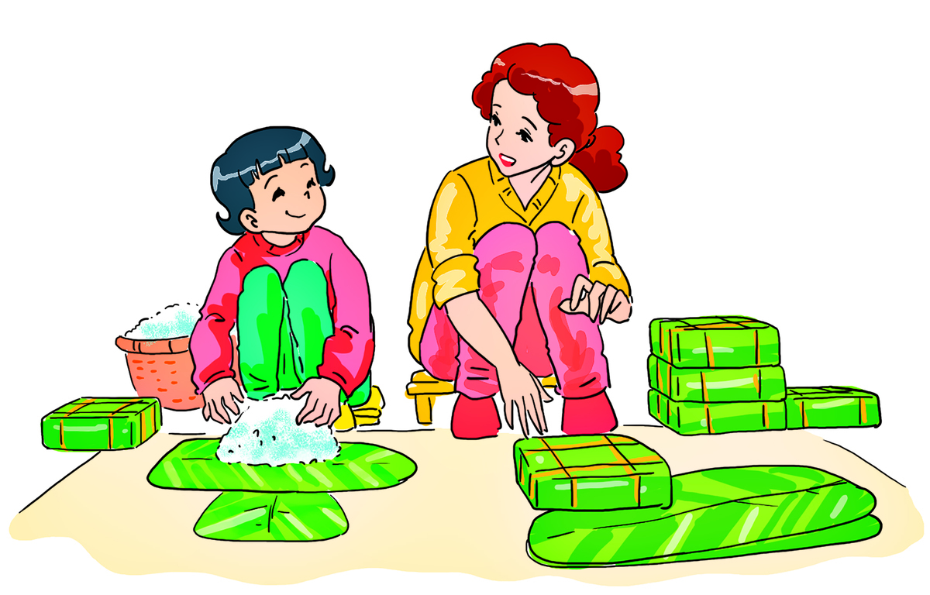
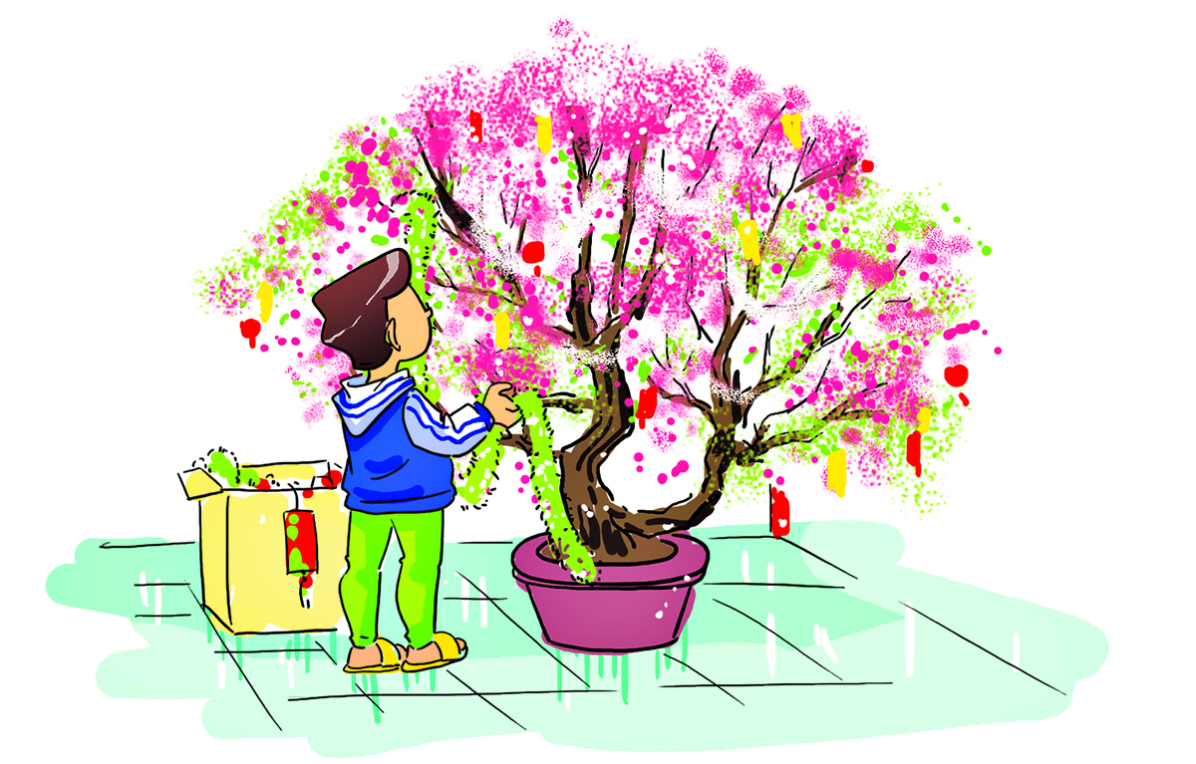
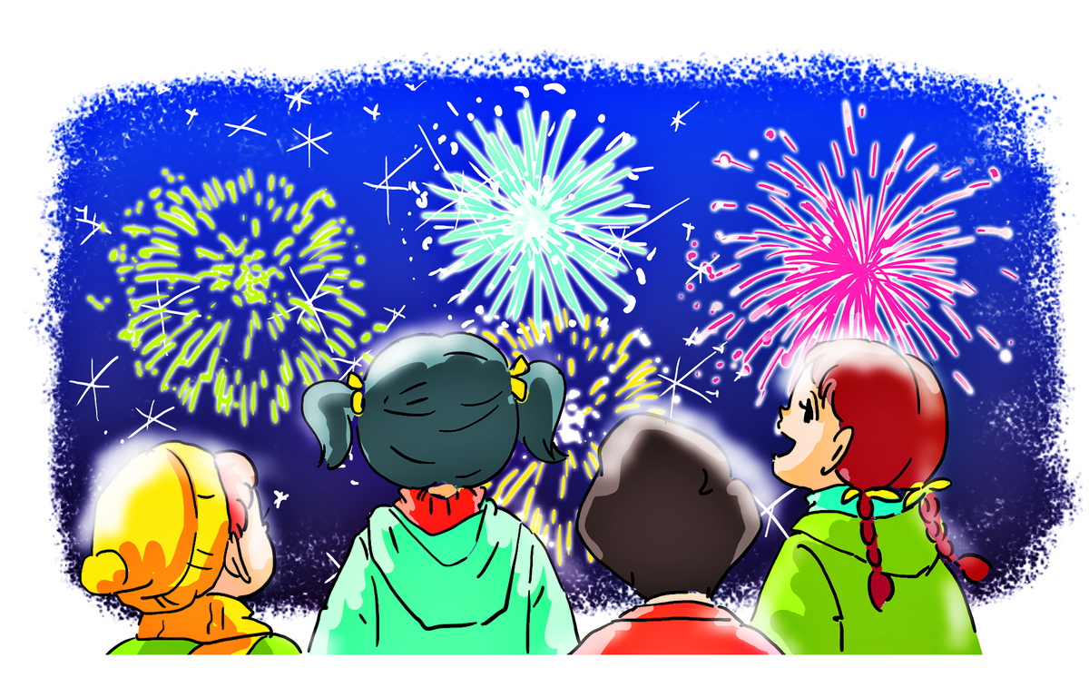
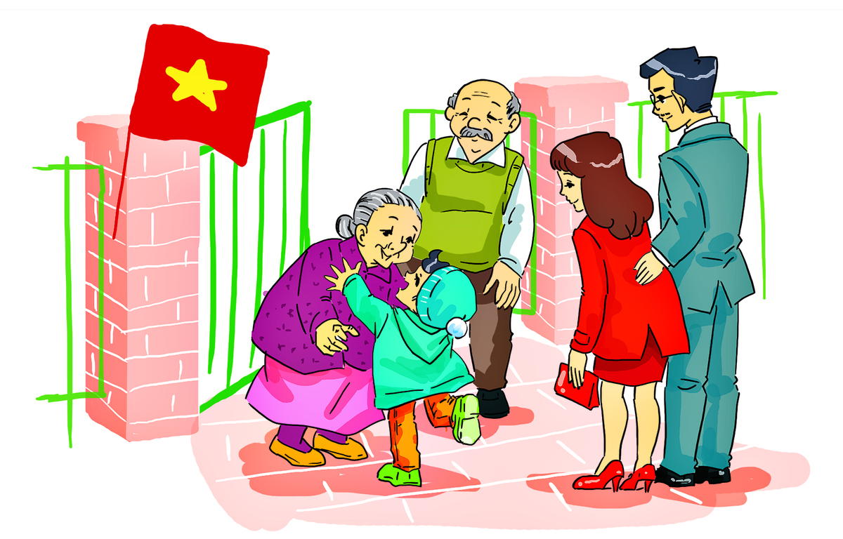
Unit 15: -Lesson 2- Part 1,2,4,5
1. Look, listen and repeat.
2. Point and say
wear nice clothes
* Vocabulary
- make banh chung:
- What do you do at Tet?
+ I wear nice clothes.
- decorate the house:
make banh chung.
- watch firework displays:
- visit grandparents:

Slide 6
* Model sentences
- What do you do at Tet?
+ I wear nice clothes.
wear nice clothes
make banh chung.

Slide 8
English
Unit 15: -Lesson 2- Part 1,2,4,5
1. Look, listen and repeat.
2. Point and say
* Vocabulary
- make banh chung: gói bánh chưng
- decorate the house: trang trí nhà
- watch firework displays: xem bắn pháo hoa
- visit grandparents: thăm ông bà
* Model sentences:
- What do you do at Tet?
I wear nice clothes.
make banh chung.

Slide 9
Goodbye!
See you a gain

